Slide 1
КАЗАХСТАНСКО-РОССИЙСКИЙ МЕДИЦИНСКИЙ УНИВЕРСИТЕТ
ОТЧЕТ
ОТДЕЛА ВОСПИТАТЕЛЬНОЙ И СОЦИАЛЬНОЙ РАБОТЫ
ЗА 2017-2018 УЧ.Г.
Шайхина С.Ш.

Slide 2
ЦЕЛИ ВОСПИТАТЕЛЬНОЙ РАБОТЫ:
создание целостной системы воспитательной работы в университете, обеспечивающей участие студентов и преподавателей в реализации стратегических задач развития университета в сфере воспитательной работы;
создание оптимальной социально- педагогической воспитывающей среды, направленной на творческое саморазвитие и самореализацию личности, профилактику негативных форм поведения.
ЗАДАЧИ ВОСПИТАТЕЛЬНОЙ РАБОТЫ:
формирование у студентов общечеловеческих, нравственных, духовных и культурных ценностей, потребностей, этических норм и общепринятых правил поведения в обществе;
создание условий для полноценного раскрытия духовных устремлений студентов, их творческой самореализации, для формирования гражданской позиции, социально значимых ценностей, гражданских и профессиональных качеств, ответственности за принятие решений, максимального удовлетворения потребностей в интеллектуальном, культурном и нравственном развитии;
развитие самоуправления обучающихся как формы практической подготовки к проявлению своей социальной и профессиональной компетентности;
формирование, сохранение и приумножение

Slide 3
НАПРАВЛЕНИЯ ВОСПИТАТЕЛЬНОЙ РАБОТЫ:
формирование казахстанского патриотизма и гражданской культуры, пропаганда межэтнического согласия;
духовно - нравственное воспитание студентов. Организация культурно-массовых, спортивных мероприятий;
развитие студенческого самоуправления. Содействие в работе Комитета по делам молодежи;
организация работы по профилактике правонарушений, наркомании и других антиобщественных явлений;
формирование культуры здорового образа жизни и социального воспитания;
создание системы психолого-педагогической адаптации первокурсников;
разъяснение, поддержка государственной языковой политики.

Slide 4
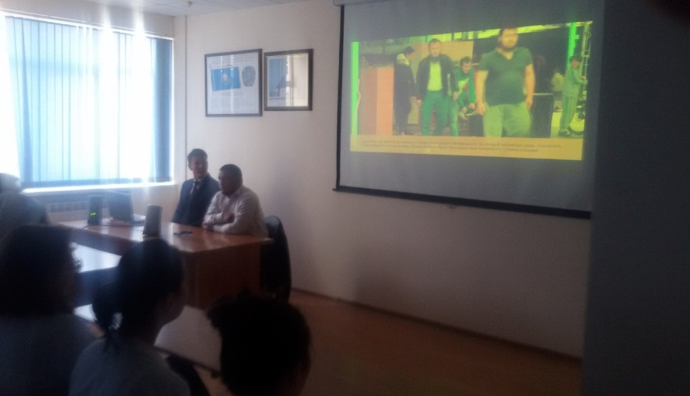
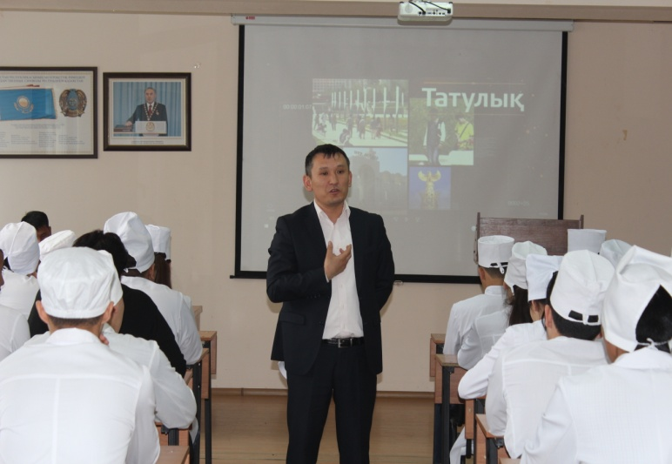
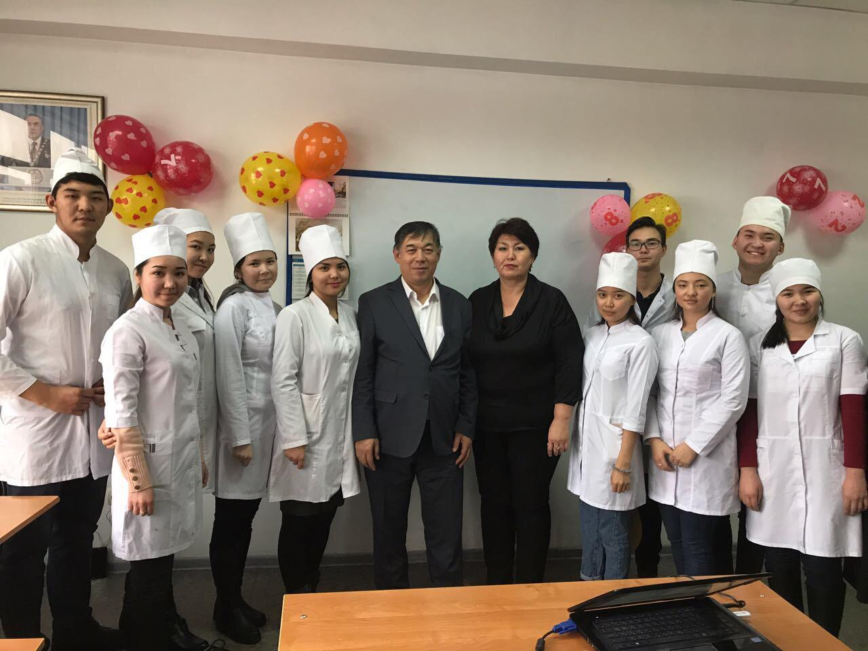
Формирование казахстанского патриотизма и правовой культуры
Встреча с начальником отдела Центра изучения и анализа Управления по делам религии г.Алматы
Т. Кудайкуловым на тему: «Действия против терроризма и религиозного экстремизма».
28 сентября 2017г.
«Мониторинг және талдау орталығы» АТТ мүшесі Аділғазы Серікханның қатысуымен университет студенттерімен «Экстремизм мен терроризмнің алдын алу» тақырыбында кездесу. 5 апреля 2018 г.
Кураторский час, посвященный Дню Первого Президента РК
28-30 ноября 2017 г.
Встреча с участником декабрьских событий 1986 года Ермаханом Серикбаевичем Калмурзаевым.
5 декабря 2017 г.

Slide 5
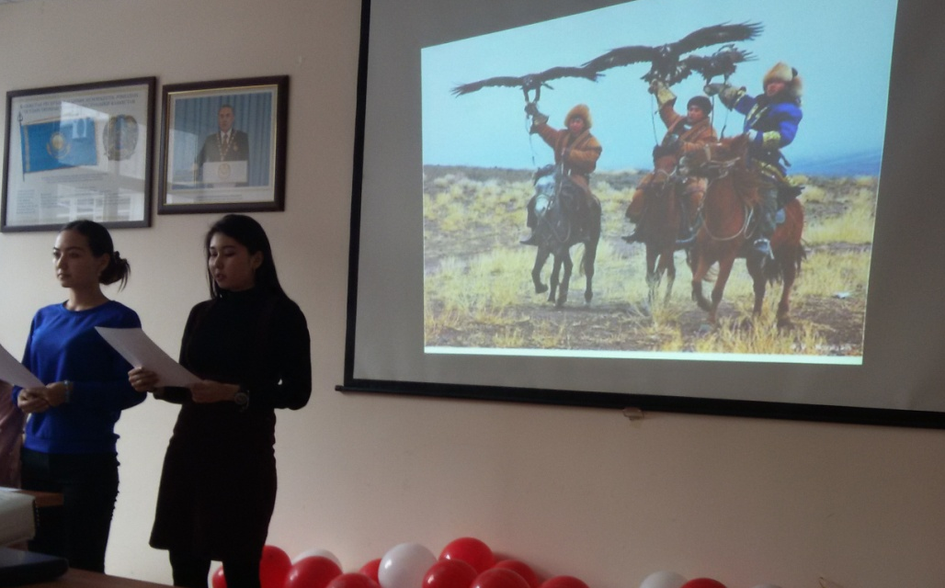
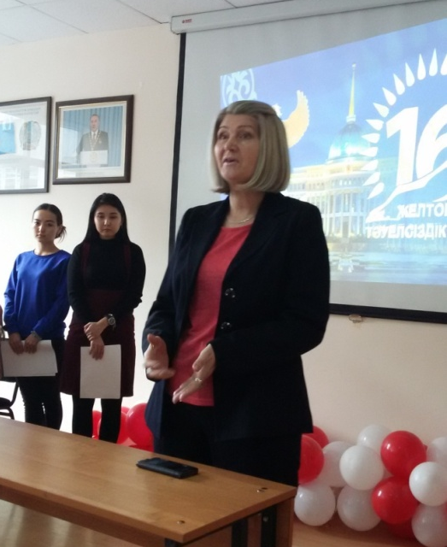
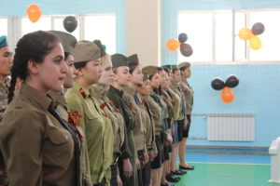
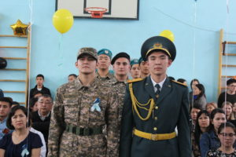
Открытое воспитательное мероприятие на тему: «Тәуелсіздік - тірегім», посвященное
Дню независимости РК
14 декабря 2017 г.
Мероприятие на тему:
«Под стягом Независимости!».
7 декабря 2017 г.
Торжественное мероприятие, посвященное 73-х летию Победы в Великой Отечественной войне

Slide 6
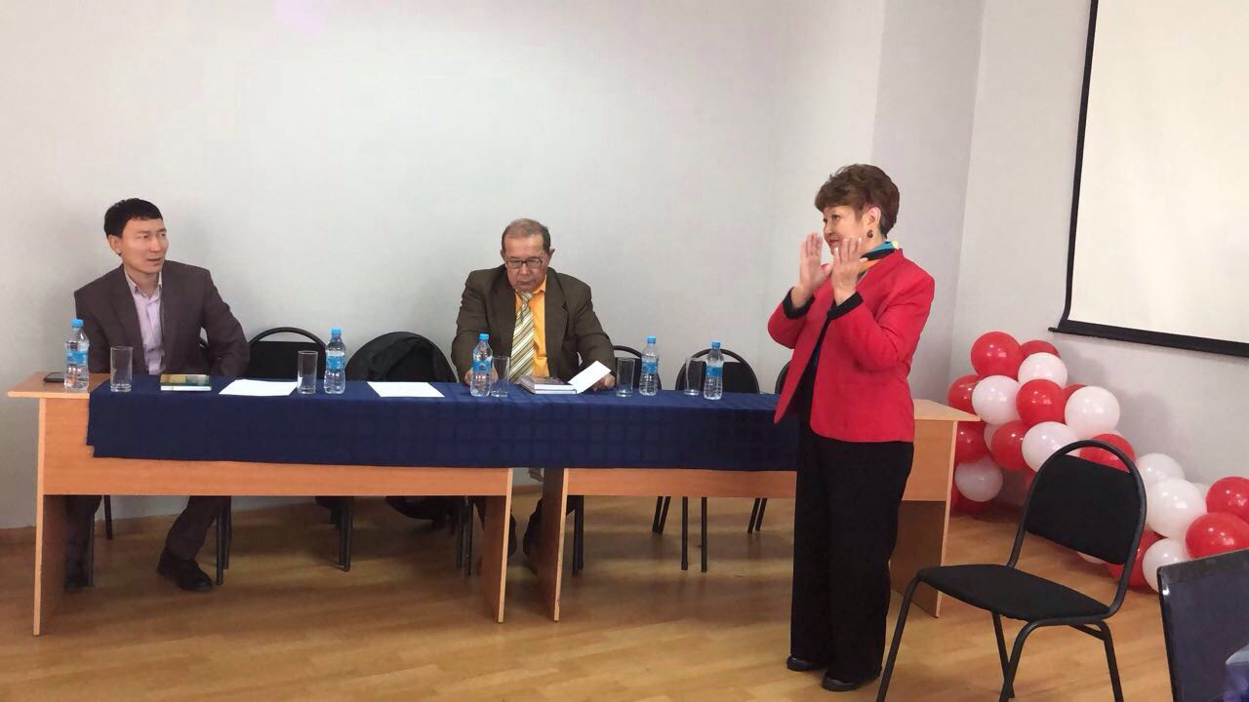
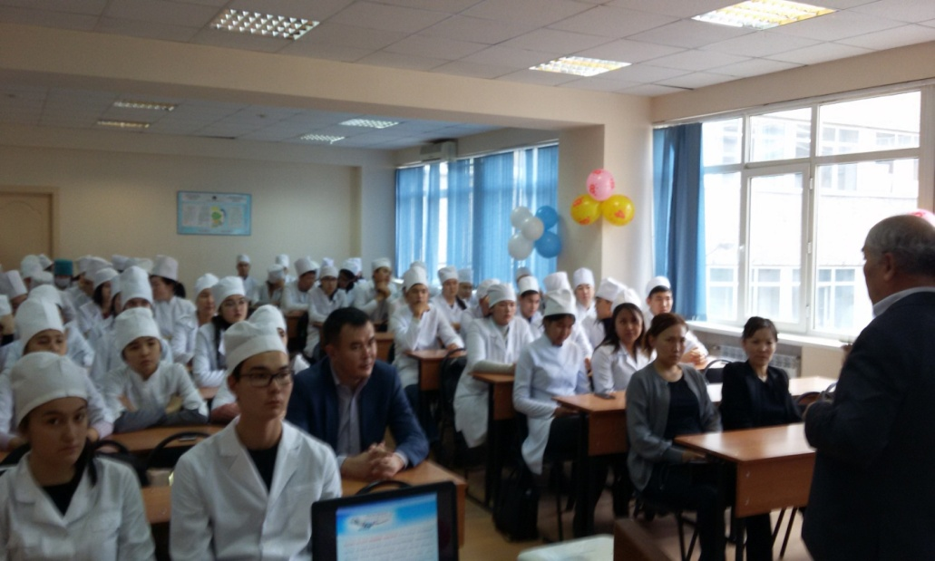
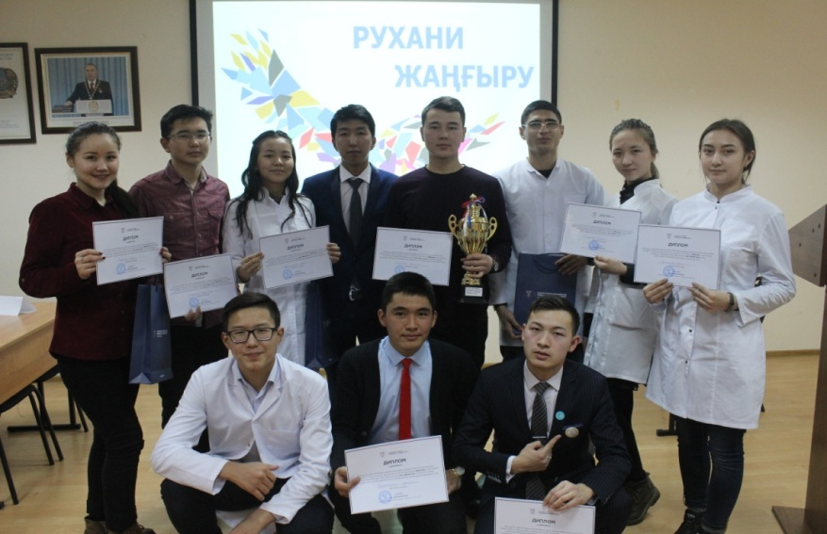
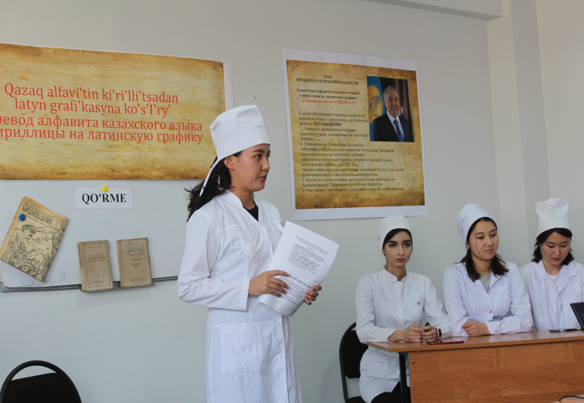
Мероприятия по реализации программы «Рухани жаңғыру»
Круглый стол на тему: «Ментальная духовная целостность казахского этноса»
23 ноября 2017 г .
Встреча с академиком Хангельды Махмутовичем Абжановым на тему: «Рухани жаңғыру және тәрбие саласының өзекті мәселелері». 29 ноября 2017 г.
Факультет аралық пікірталас турнирі
12 ақпан 2018ж.
Дебатный турнир на тему
«Проблемы и перспективы перехода на латиницу»

Slide 7
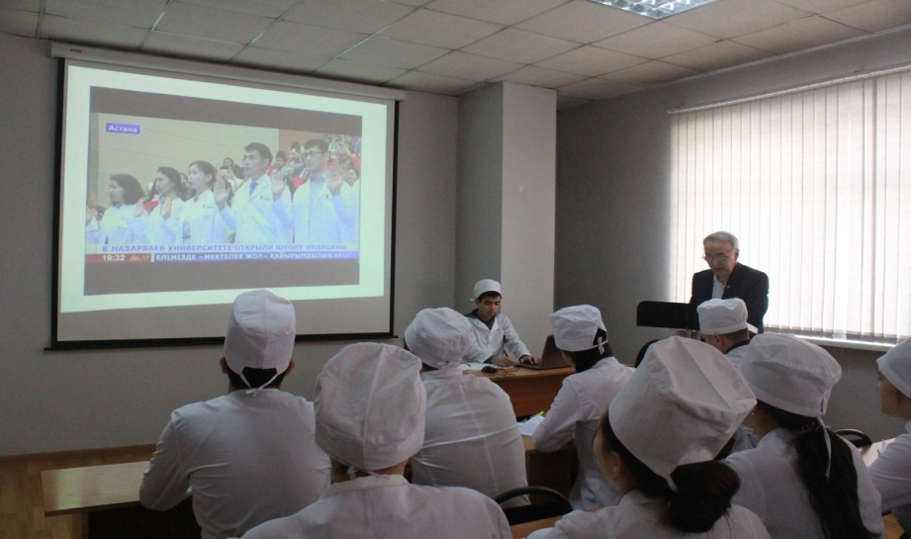
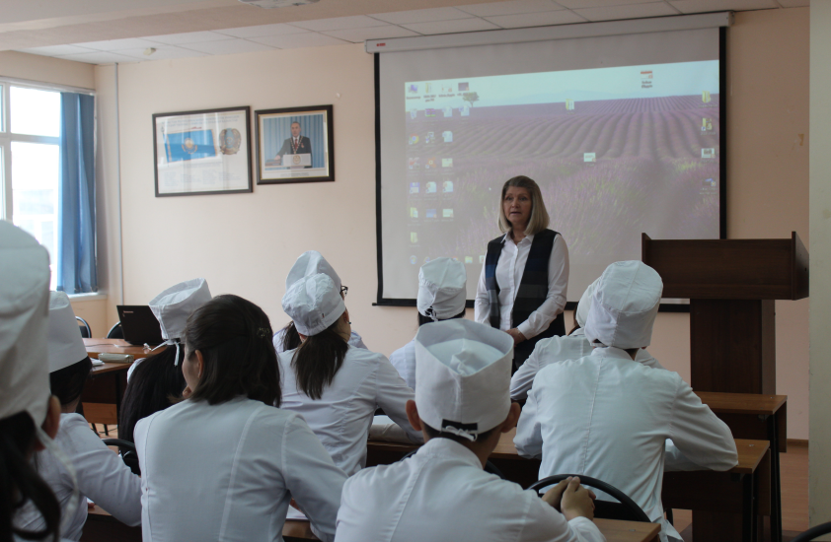
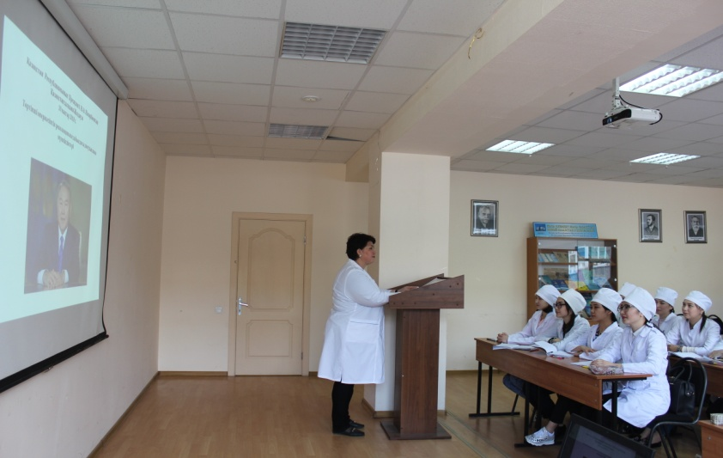
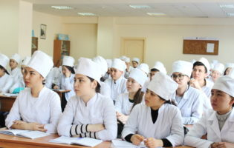
Обсуждение Послания Президента РК Н. Назарбаева народу Казахстана
12 февраля 2018 г.
16 января 2018 г.
4 апреля 2018 г.
19 апреля 2018 г.

Slide 8
Благотворительные мероприятия
Благотворительные мероприятия введены в план воспитательной работы на 2017-2018 уч.г. За отчетный период проведено 9 благотворительных мероприятий:
27.12.17г. издан приказ об организации и проведении благотворительного мероприятия в Детском доме №1 в цирк с вручением билетов в цирк (30 шт) и 30 подарков в Детский дом №1;
13.12.17г. мероприятие в школе-интернате №3 для детей с ограниченными возможностями;
29.10.17г. «Чистый четверг» в Центре оказания специальных социальных услуг №3;
29.10.17г. праздничное мероприятие, посвященное Дню пожилых людей в Центре оказания специальных социальных услуг №3 г.Алматы;
06.10.17г. концертная программа в Доме ветеранов;
28.11.17г. субботник в Детском доме №1;
05.02.18г. субботник в Доме ветеранов;
6.05.18г. концерт в Доме ветеранов;
1.06.18г. мероприятие, посвященное Дню защиты детей в Детском доме №1;

Slide 9
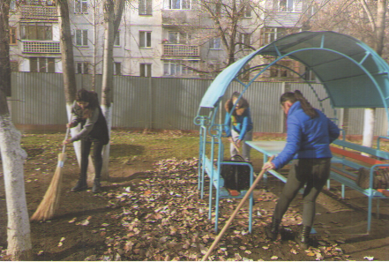
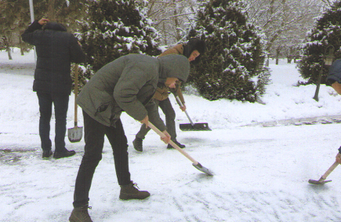
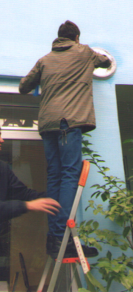
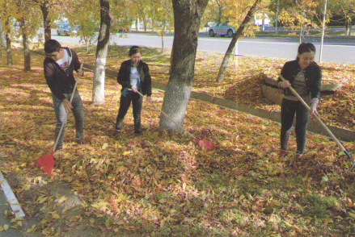
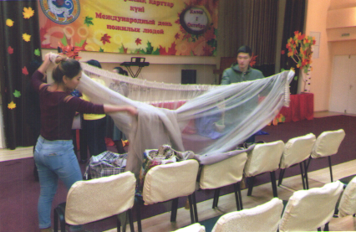
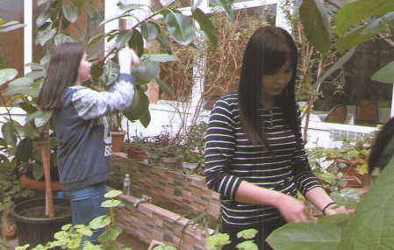
Субботник в «Доме ветеранов”
05.02.2018
Субботник в детском доме
28.11.2017
субботник в
Детском доме №1
28.11.17г.
«Чистый четверг» в Центре оказания специальных социальных услуг №3 29.10.17г.

Slide 10
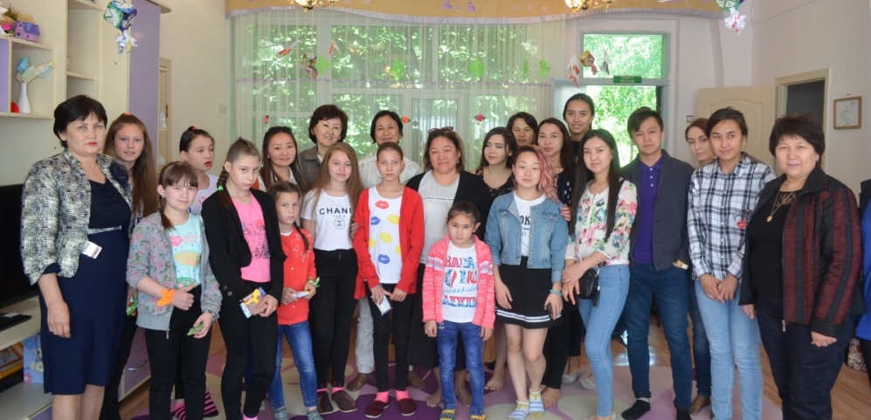
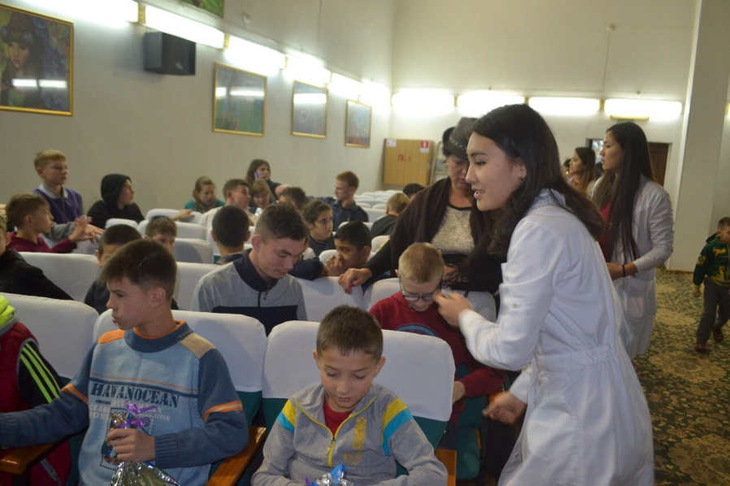
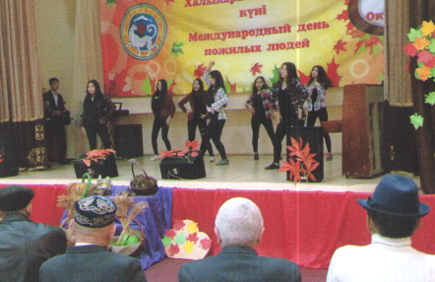
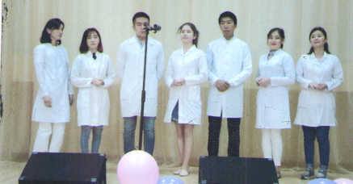
Детский дом № 1, «День защиты детей»
01.06.2018
мероприятие в школе-интернате №3 для детей с ограниченными возможностями
13.12.17г.
Концерт, посвященный Дню пожилых людей
6 қазан 2017
Концерт в доме ветеранов
6 мая 2018

Slide 11
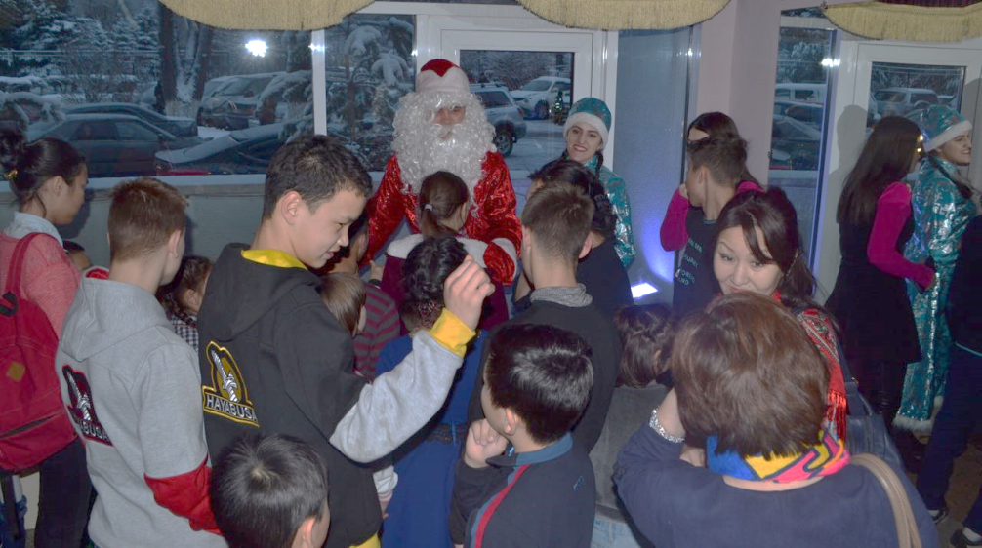
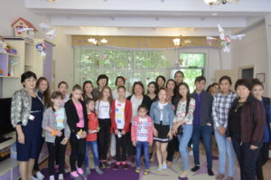
Поздавление воспитанников
Детского дома №3
Сотрудники кафедры акушерства и гинекологии, совместно со студентами и врачами – интернами
посетили детский дом №1.
1 июня 2018г.

Slide 12
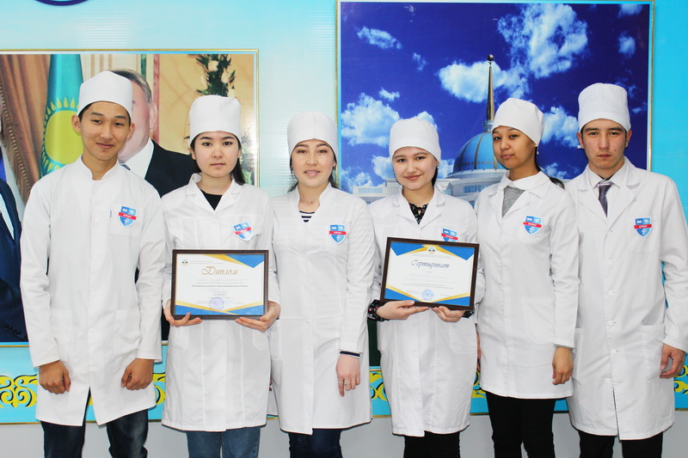
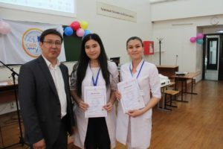
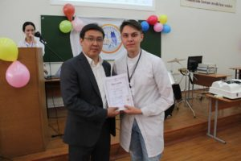
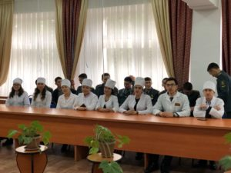
Участие в международных, республиканских, общегородских и районных мероприятиях
Команда КРМУ «NEURON» заняла 2 место в
итоговой межвузовской олимпиаде
Команда «ГИППОКРАТ» заняла III место в X Республиканской студенческой олимпиаде
Международная научно-студенческая конференция «ФАРАБИ ӘЛЕМІ»
9-12 апреля 2018 г.

Slide 13
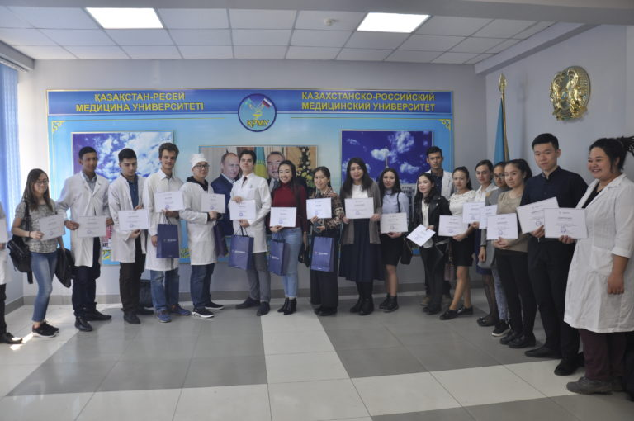
Студенческая научно-практическая конференция на тему: «Актуальные вопросы акушерства и гинекологии»
28 апреля 2018г.
Призеры городской олимпиады
«WE SPEAK ENGLISH»
1 апреля 2018г.

Slide 14
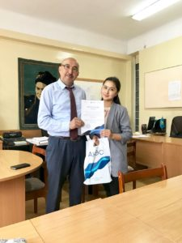
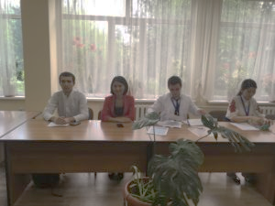
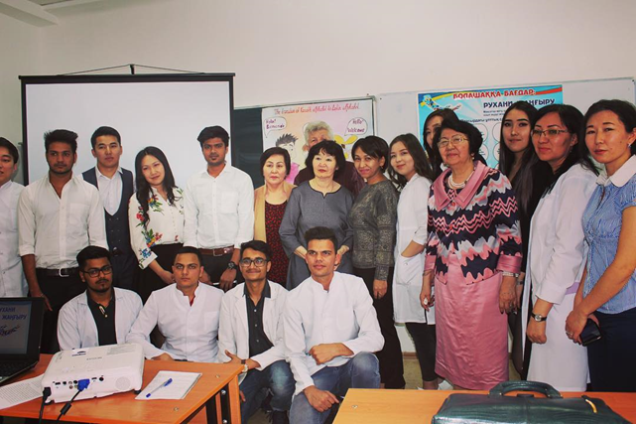
Призер (2 место в номинации «Лучшее эссе») городского конкурса на тему «История моей семьи»,
посвященная Дню Победы студентка 1 курса факультета Общей медицины Тұрсынова Сағынай
2018 жылы 26-27 сәуір күні Қазақ Ұлттық Аграрлық университетінде «Студенттердің аграрлық ғылымды дамытуға қосқан үлесі -2018» атты студенттердің ХХІІ ғылыми –практикалық конференциясы

Slide 15
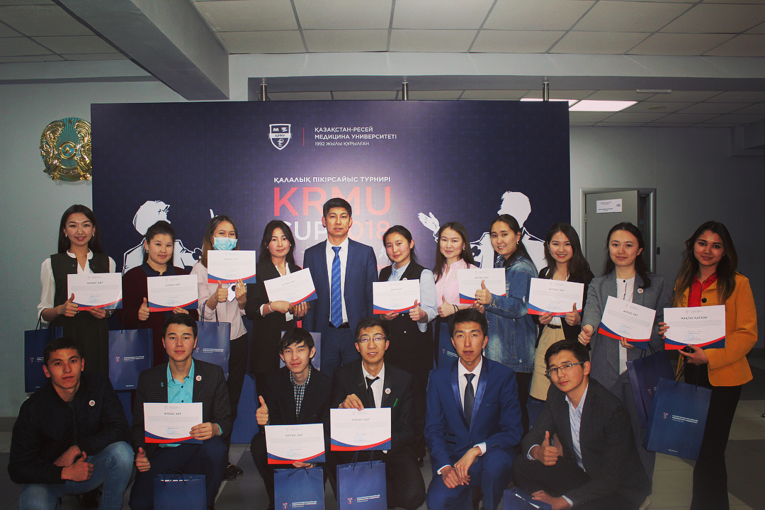
Комитетом по делам молодежи организован городской дебатный турнир среди ВУЗов страны
22 апреля 2018г.

Slide 16
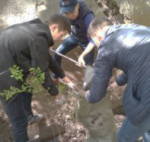
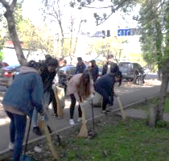
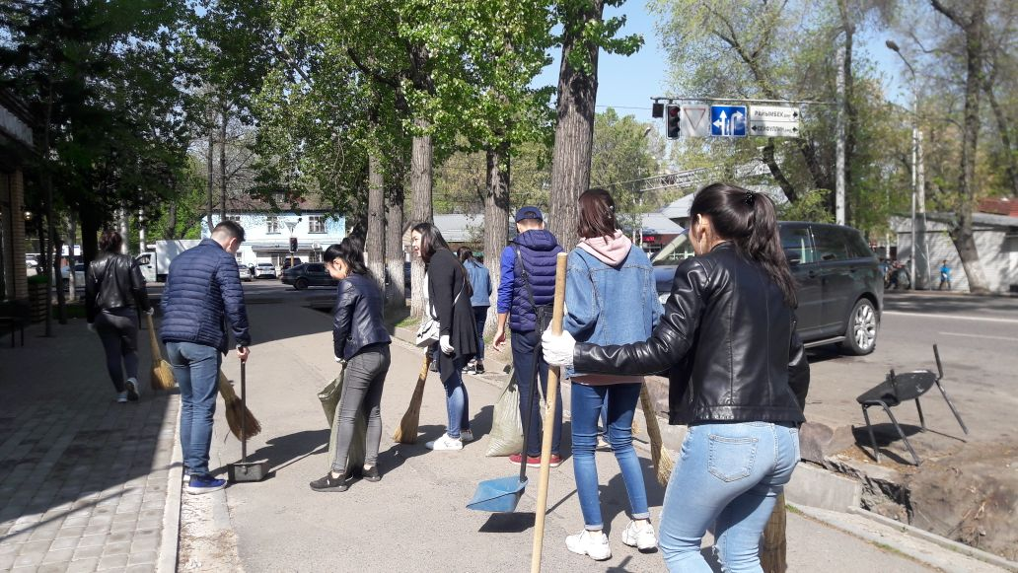
Участие в общегородском субботнике
20 апреля 2018 г.

Slide 17
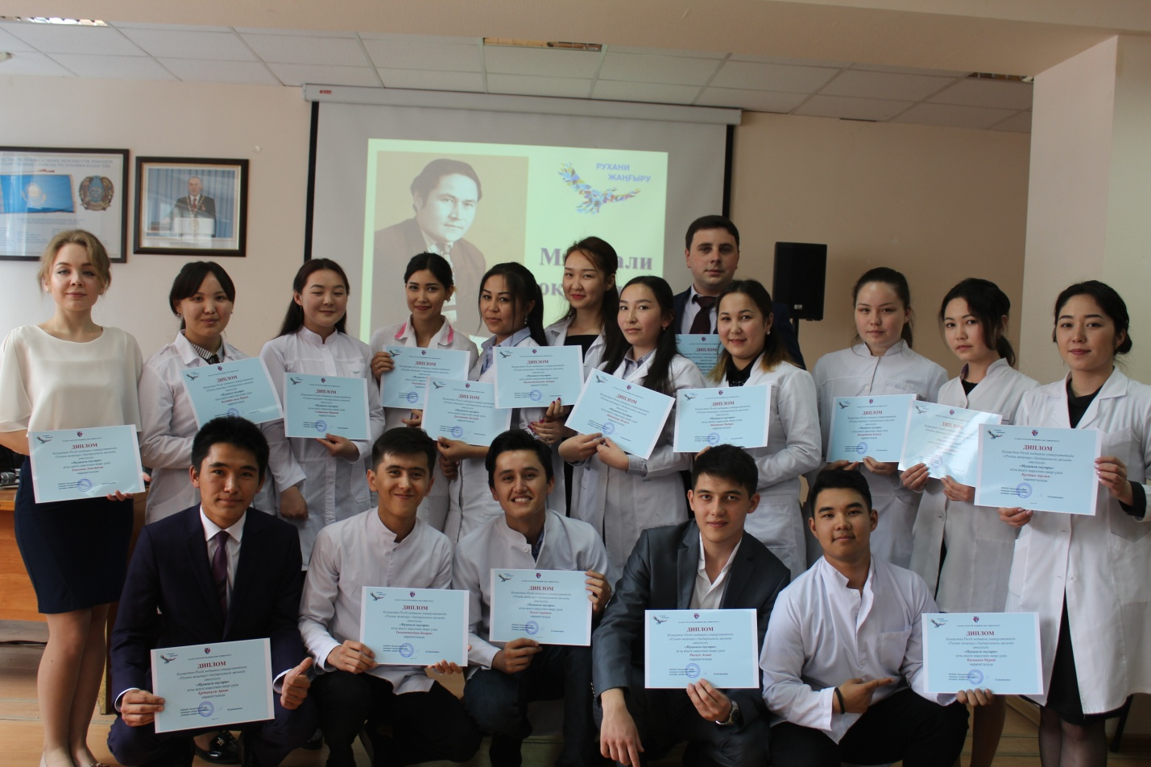
В рамках программы Рухани жаңғыру в университете состоялось мероприятие «Мұқағали оқулары», посвященное творчеству Мукағали Мақатаева
25 апреля 2018г.

Slide 18
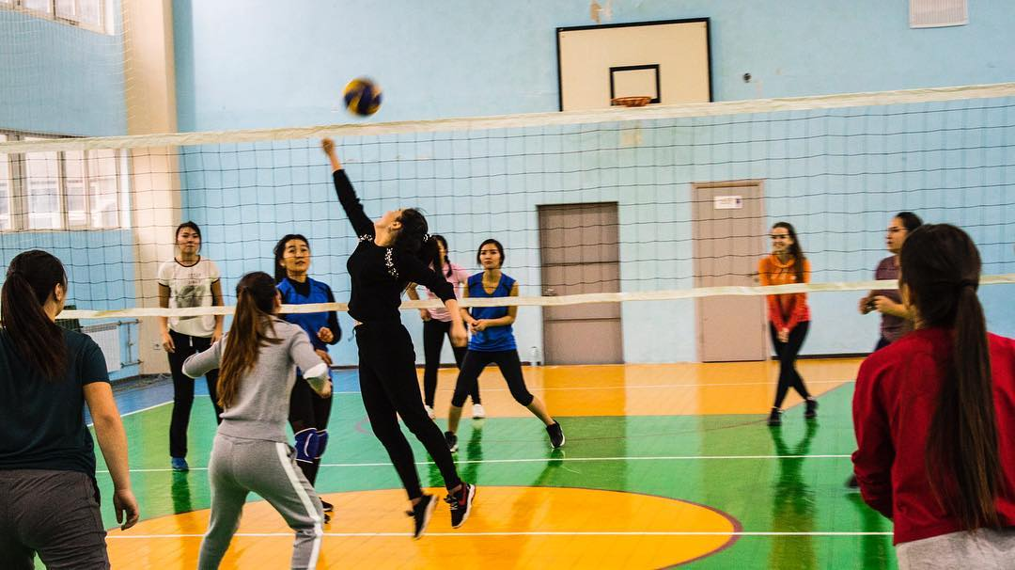
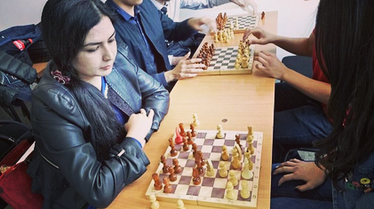
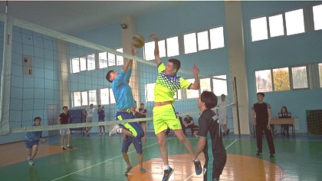
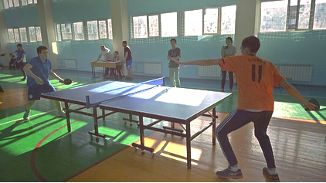

Slide 19
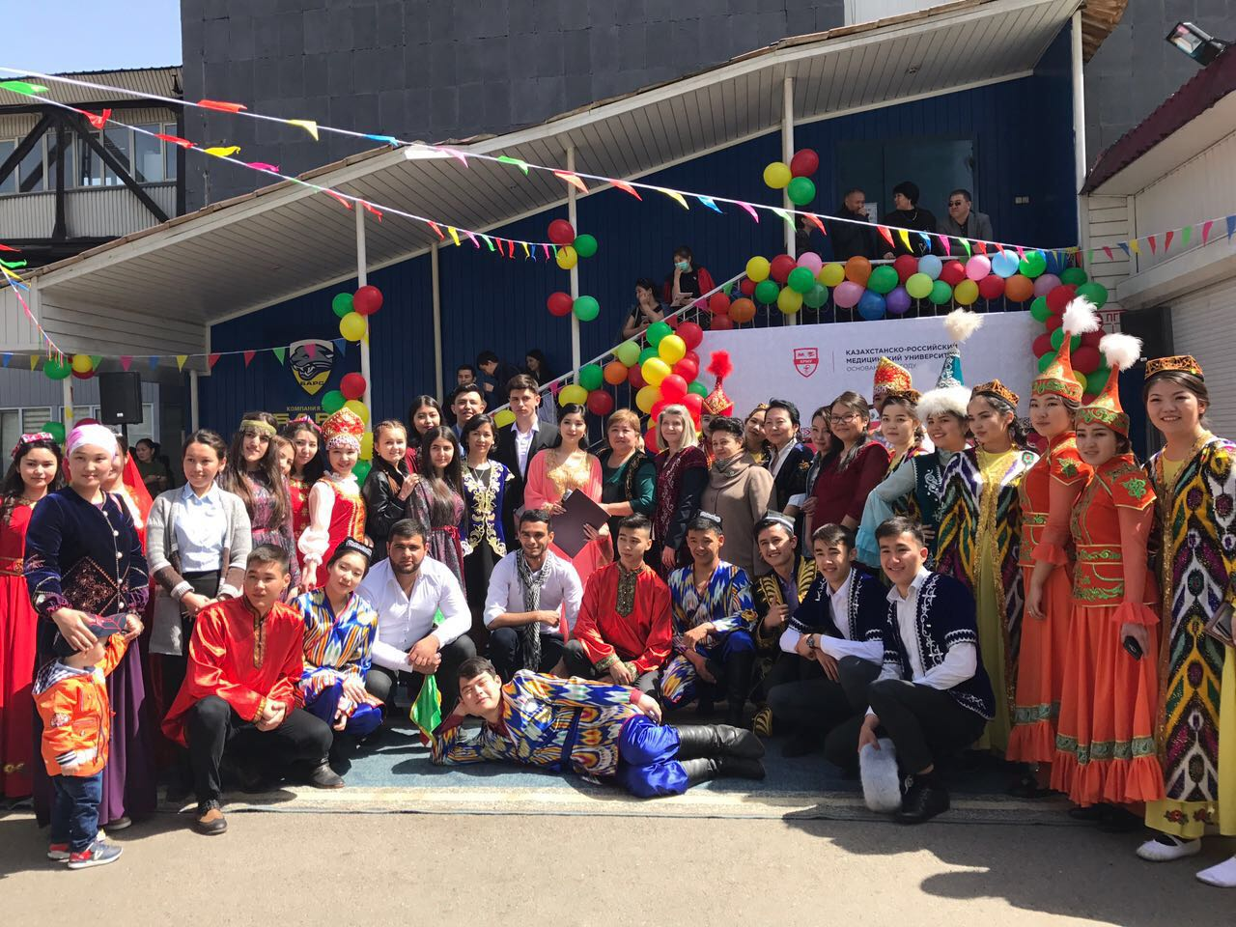
Встреча Наурыз мейрамы. Участники праздничного коцерта.

